Slide 1
Hephaestos
Monitor de temperatura e umidade
OakTruffle
Aperfeiçoamento no cultivo de trufas

Slide 2

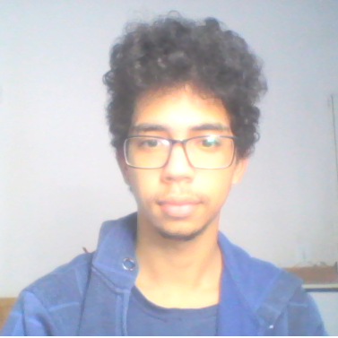




Equipe
Antonio Monteiro
Gabriel Agra
Mateus Araujo
Itallo David
Mateus Ferreira
Wesley Paternezi

Slide 3
Contextualização
^{O que são as trufas?}

Slide 4
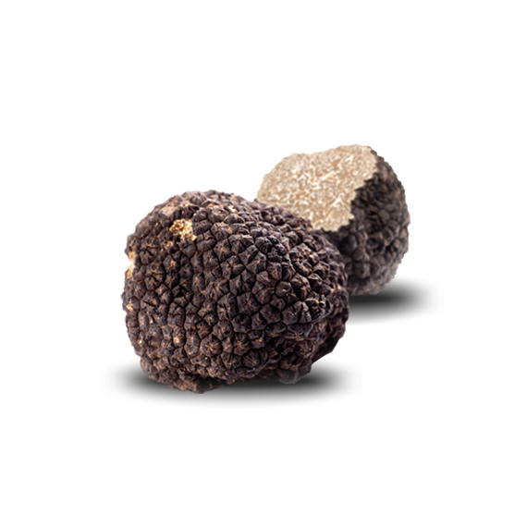
Contextualização
^{Espécie de cogumelo;}
^{Iguaria de luxo;}
^{Trufas brancas e negras;}
Nasce sob a terra, em simbiose com as raízes de determinadas árvores.

Slide 5
Contextualização
Faturamento mundial:
US$ 300 milhões por ano
20% de perda
Consumo:
Principal consumidor:
Continente Europeu
Consumo médio:
1 a cada 100 habitantes consome 1 trufa
Preço/trufa (500g):
Trufa Negra
US$ 200,00 – 400,00
Trufa Branca
US$ 1.200,00 – 2.400,00

Slide 6
Processo de cultivo
Ambiente de cultivo
Temperatura: 21°C a 25°C
Umidade: 94% até 95% em
relação a HR
Encontrando os cogumelos
Cachorros e porcos para farejar
Transporte
Proliferação das Trufas
Criação nas raízes de árvores
Multiplicação das trufas
Armazenamento
Refrigeração (-1c°)
6 dias
Congelamento (-17c°)
6 meses

Slide 7
Desafios
As trufas exigem cuidados específicos para o seu cultivo:
São sensíveis a temperatura e umidade
Exigem cuidados no armazenamento, para evitar perda

Slide 8
Justificativa
“As trufas correm o risco de desaparecer até o fim do século.”
Ciência do meio ambiente – nov/2018
“[...] 78% de queda.”
Professores do departamento de Geografia da Universidade de Cambridge

Slide 9
O que queremos fazer?
Melhorar o gerenciamento do cultivo de trufas para aumentar a produtividade e reduzir o risco das possíveis falhas do processo.

Slide 10
Nosso público alvo
Consumo Próprio
Amantes de culinária, que querem cultivar as suas próprias trufas
Comerciantes
Comerciantes que buscam aprimorar seu negócio, trazendo mais diversidade em seu comércio
Fazendeiros que já possuem plantações, mas querem aumentar o seu alcance e rentabilidade
Fazendeiros
Restaurantes que buscam aprimorar o seu cardápio com iguarias exóticas
Restaurantes

Slide 11
Nossa solução
Criação de um site de monitoramento
Sensores de temperatura e umidade
Monitoramento do solo e de recipientes
Análise estatística dos dados

Slide 12
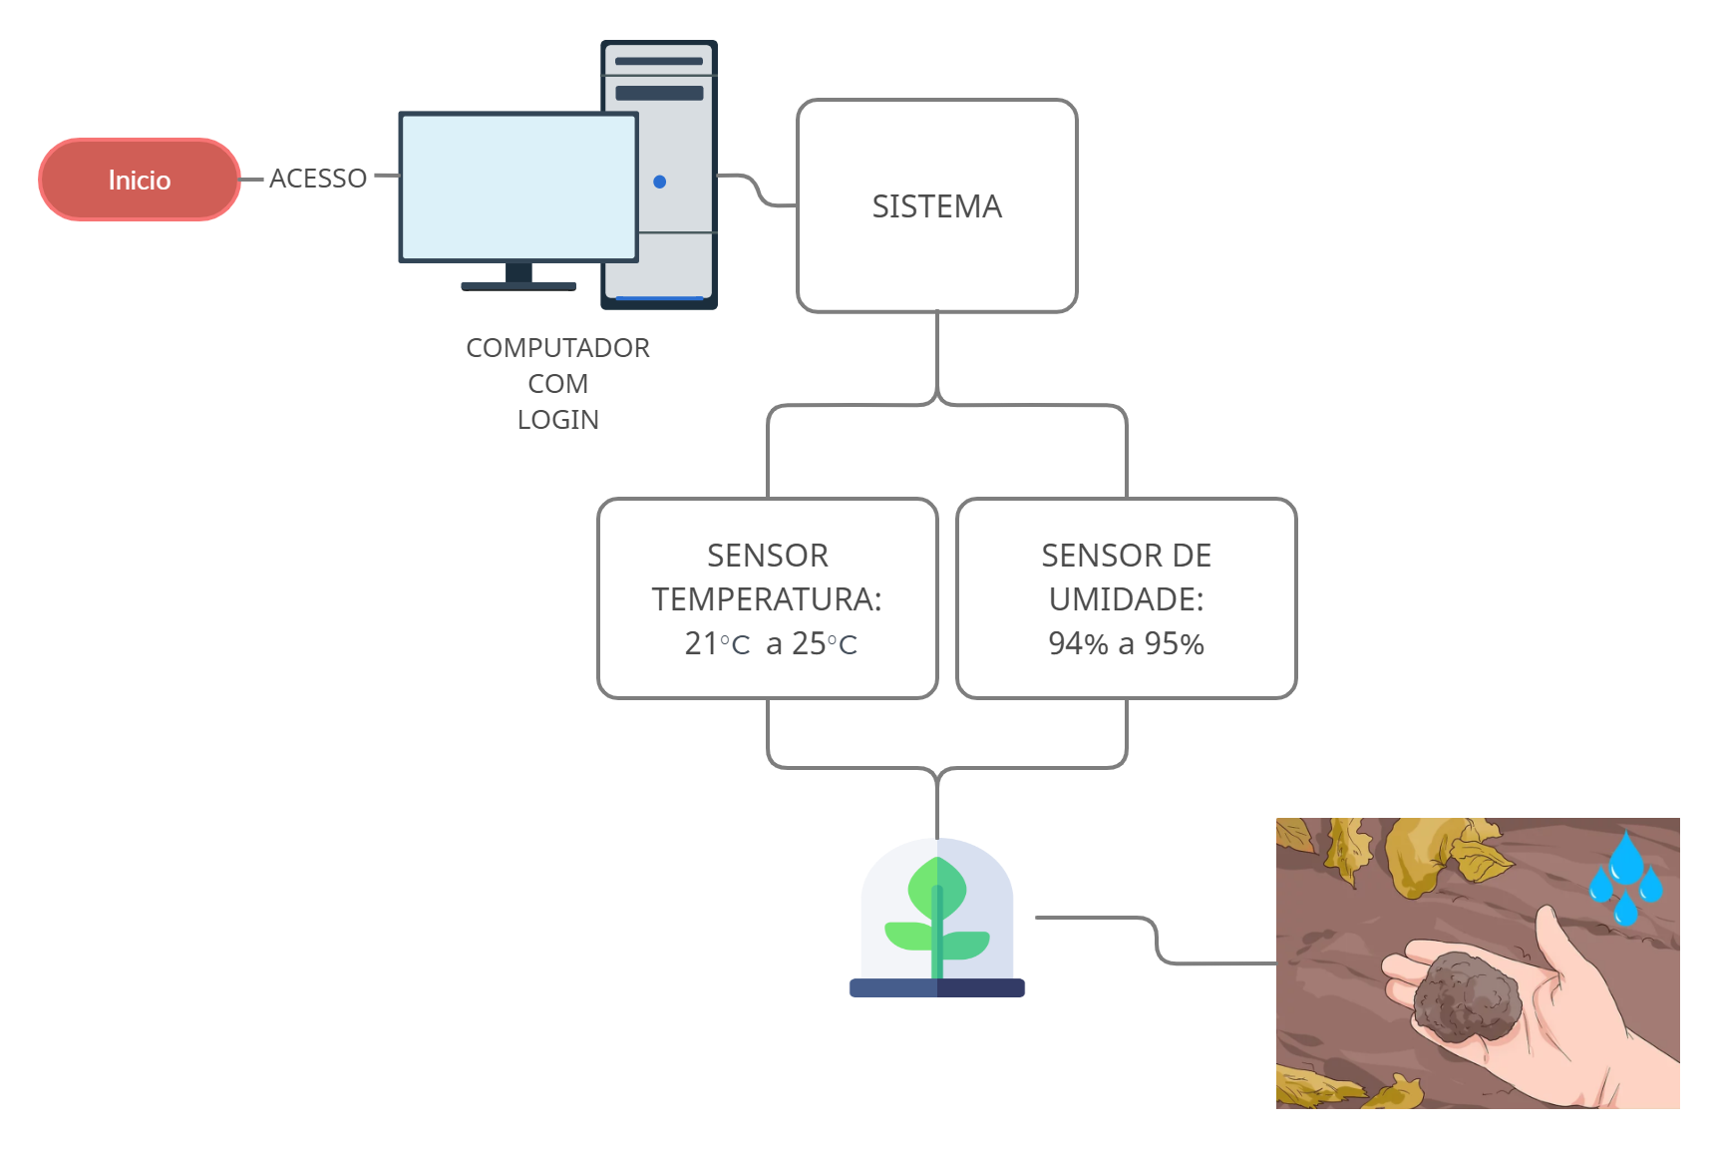
Desenho de solução

Slide 13
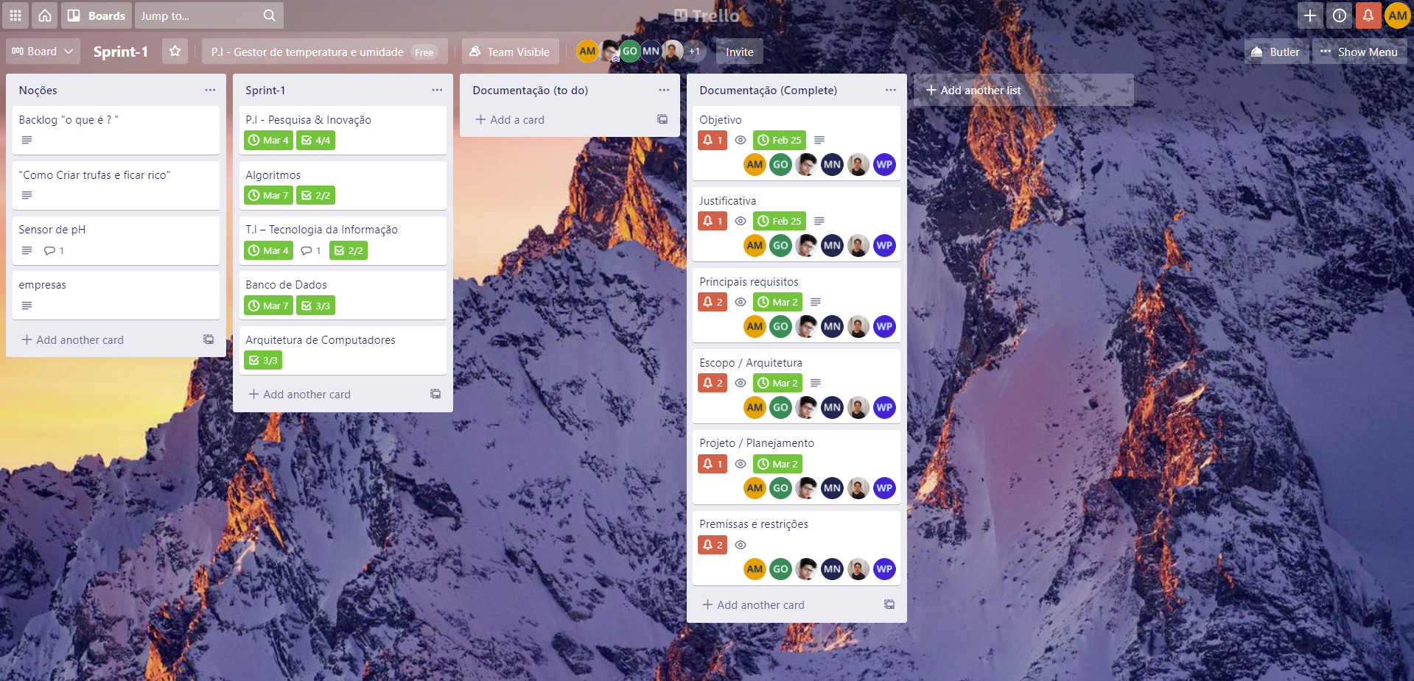
Backlog - Trello

Slide 14
Requisitos
Requisito | Classificação | Descrição
Efetuar Login | Essencial | Autenticação do Usuário. Permitir Acesso a área restrita do site.
Efetuar Cadastro | Essencial | O usuário poderá fazer seu cadastro no próprio sistema.
Alertas de Risco Temperatura e Umidade | Essencial | O sistema deverá alertar quando a temperatura estiver fora do ideal
Gráficos de Variações | Essencial | Juntamente às informações na página inicial deve conter gráficos de temperatura e Umidade.

Slide 15
Requisitos
Requisito | Classificação | Descrição
Retorno de Dados | Importante | Dados serão retornados para visualização a cada 1 segundo.
Média de Temperatura | Importante | A temperatura média é retornada a cada 10 minutos.
Limite de Informação do gráfico | Importante | O gráfico deixa exposto os ultimos 10 dados captados.
Máxima e Minima Temperatura Umidade | Importante | Valores acima ou abaixo do esperado serão apresentados.

Slide 16
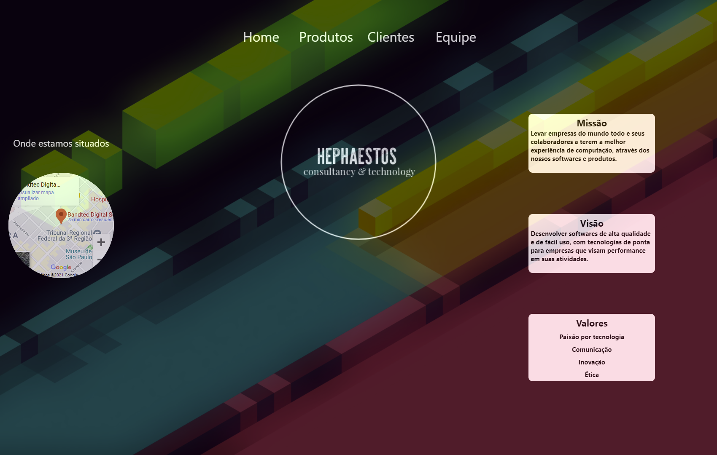
O nosso site
Tela inicial para conhecer os nossos produtos, fazer cadastro e consultar os seus dados coletados.

Slide 17
Obrigado!

Slide 18
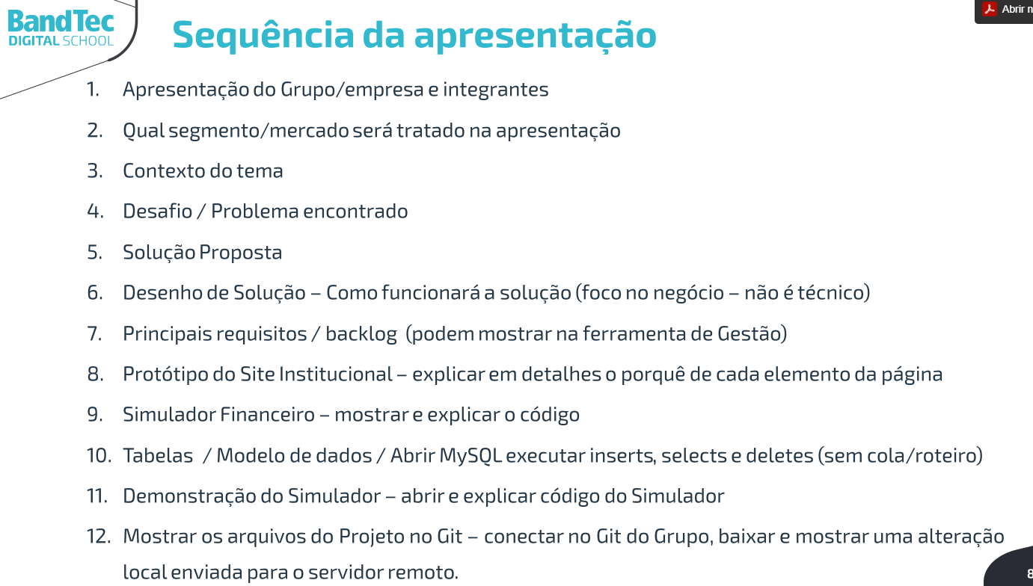
You can also split your content
White
Is the color of milk and fresh snow, the color produced by the combination of all the colors of the visible spectrum.
Black
Is the color of ebony and of outer space. It has been the symbolic color of elegance, solemnity and authority.

Slide 19
Requisitos
Requisito | Classificação | Descrição
Exibição de informações no gráfico | Desejável | O gráfico deverá deixar expostos os 10 últimos dados capturados pelo sensor
Atualização do gráfico | Desejável | O gráfico deverá atualizar a cada segundo, para demonstrar os dados em tempo real
Atualização das informações | Desejável | As informações deverão ser atualizadas a cada segundo, demonstrando os dados em tempo real

Slide 20
In two or three columns
Yellow
Is the color of gold, butter and ripe lemons. In the spectrum of visible light, yellow is found between green and orange.
Blue
Is the colour of the clear sky and the deep sea. It is located between violet and green on the optical spectrum.
Red
Is the color of blood, and because of this it has historically been associated with sacrifice, danger and courage.

Slide 21
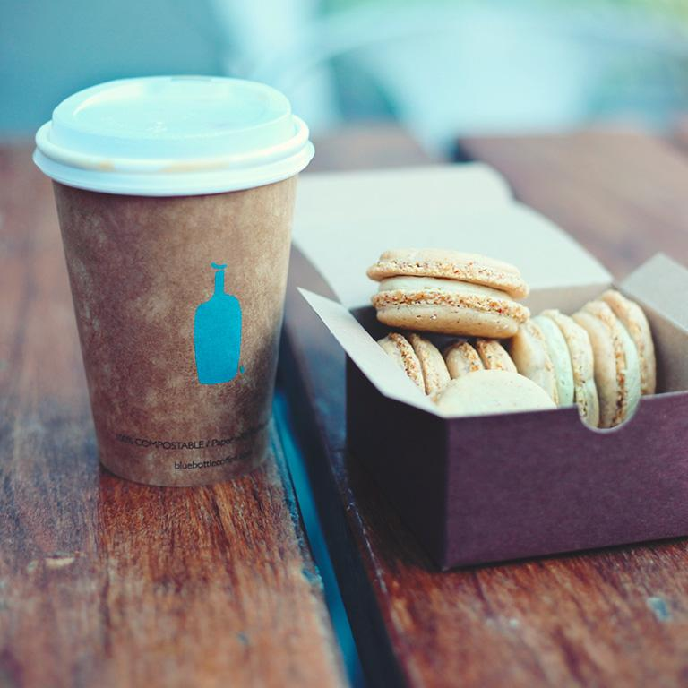
A picture is worth a thousand words
A complex idea can be conveyed with just a single still image, namely making it possible to absorb large amounts of data quickly.

Slide 22

Want big impact?
Use big image.

Slide 23
Maps
our office

Slide 24
89,526,124
Whoa! That’s a big number, aren’t you proud?

Slide 25
89,526,124$
185,244 users
100%
That’s a lot of money
And a lot of users
Total success!

Slide 26
Our process is easy
first
second
last

Slide 27

Mobile project
Show and explain your web, app or software projects using these gadget templates.

Slide 28

Tablet project
Show and explain your web, app or software projects using these gadget templates.

Slide 29
Thanks!
Any questions?
You can find me at
@username
user@mail.me

Slide 30
Credits
Special thanks to all the people who made and released these awesome resources for free:
Presentation template by SlidesCarnival
Photographs by Unsplash

Slide 31
Presentation design
This presentations uses the following typographies and colors:
Titles & Body copy: Montserrat
You can download the fonts on this page:
https://www.fontsquirrel.com/fonts/montserrat
Grey #454f5b
Light grey #738498
Neon green #c7f464
Aqua #4ecdc4
You don’t need to keep this slide in your presentation. It’s only here to serve you as a design guide if you need to create new slides or download the fonts to edit the presentation in PowerPoint®

Slide 32
2. Extra Resources
For Business Plans, Marketing Plans, Project Proposals, Lessons, etc

Slide 33
Timeline
Blue is the colour of the clear sky and the deep sea
Red is the colour of danger and courage
Black is the color of ebony and of outer space
Yellow is the color of gold, butter and ripe lemons
White is the color of milk and fresh snow
Blue is the colour of the clear sky and the deep sea
JAN
FEB
MAR
APR
MAY
JUN
JUL
AUG
SEP
OCT
NOV
DEC
Yellow is the color of gold, butter and ripe lemons
White is the color of milk and fresh snow
Blue is the colour of the clear sky and the deep sea
Red is the colour of danger and courage
Black is the color of ebony and of outer space
Yellow is the color of gold, butter and ripe lemons

Slide 34
Roadmap
Blue is the colour of the clear sky and the deep sea
Red is the colour of danger and courage
Black is the color of ebony and of outer space
1
3
5
2
4
6
Yellow is the color of gold, butter and ripe lemons
White is the color of milk and fresh snow
Blue is the colour of the clear sky and the deep sea

Slide 35
Business Model Canvas
Key Partners
Insert your content
Key Activities
Insert your content
Value Propositions
Insert your content
Customer Relationships
Insert your content
Customer Segments
Insert your content
Key Resources
Insert your content
Channels
Insert your content
Cost Structure
Insert your content
Revenue Streams
Insert your content

Slide 36
Funnel
AWARENESS
Insert your content
DISCOVERY
Insert your content
EVALUATION
Insert your content
INTENT
Insert your content
PURCHASE
Insert your content
LOYALTY
Insert your content

Slide 37
Weekly Planner
 | SUNDAY | MONDAY | TUESDAY | WEDNESDAY | THURSDAY | FRIDAY | SATURDAY
09:00 - 09:45 | Task | Task | Task | Task | Task | Task | Task
10:00 - 10:45 | Task | Task | Task | Task | Task | Task | Task
11:00 - 11:45 | Task | Task | Task | Task | Task | Task | Task
12:00 - 13:15 | ✔ Free time | ✔ Free time | ✔ Free time | ✔ Free time | ✔ Free time | ✔ Free time | ✔ Free time
13:30 - 14:15 | Task | Task | Task | Task | Task | Task | Task
14:30 - 15:15 | Task | Task | Task | Task | Task | Task | Task
15:30 - 16:15 | Task | Task | Task | Task | Task | Task | Task

Slide 38
SlidesCarnival icons are editable shapes.
This means that you can:
Resize them without losing quality.
Change fill color and opacity.
Change line color, width and style.
Isn’t that nice? :)
Examples:

Slide 39
Diagrams and infographics

Slide 40
Now you can use any emoji as an icon!
And of course it resizes without losing quality and you can change the color.
How? Follow Google instructions https://twitter.com/googledocs/status/730087240156643328
✋👆👉👍👤👦👧👨👩👪💃🏃💑❤😂😉😋😒😭👶😸🐟🍒🍔💣📌📖🔨🎃🎈🎨🏈🏰🌏🔌🔑 and many more...

Slide 41

Free templates for all your presentation needs
For PowerPoint and Google Slides
100% free for personal or commercial use
Ready to use, professional and customizable
Blow your audience away with attractive visuals

